Slide 1




CRIPTOGRAFIA QUÂNTICA NO ESPAÇO LIVRE
XXXVIII Jornada Giulio Massarani de Iniciação Científica, Tecnológica, Artística e Cultural
SUBTITULO AQUI
Aluno: Otávio Cals Lins Orientador: Malena Hor-Meyll
Coorientador: Stephen Patrick Walborn

Slide 2


Motivações
Divulgação Científica
Ampliar o conhecimento sobre Criptografia Quântica.
Atração de novos jovens para a área.
Desenvolvimento Tecnológico
Obter experiência na construção e implementação de sistemas de criptografia quântica no Brasil.
1/16

Slide 3
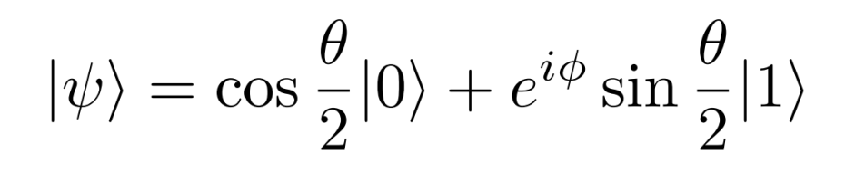
Criptografia
Conjunto de métodos para transmissão de mensagens entre indivíduos de forma sigilosa. Podemos classificá-la em duas categorias:
Clássica
Bit Clássico: {0,1}
Protocolos de geração de chaves vulneráveis a ataques.
Quântica
Quantum Bits (qubit):
Transmissão de qubits para gerar uma chave criptográfica de forma segura.
2/16

Slide 4
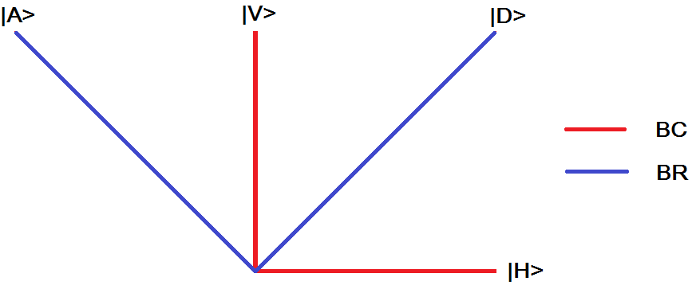
Protocolo BB84
Alice escolhe um auto estado de uma base, dentre duas bases disponíveis (BC e BR). Ela então envia um fóton polarizado de acordo com o auto estado escolhido
Bob escolhe entre uma das bases possíveis para realizar sua medida. Caso escolha a mesma base que Alice, ele recupera a informação transmitida. Caso contrário, a informação é perdida
3/16

Slide 5
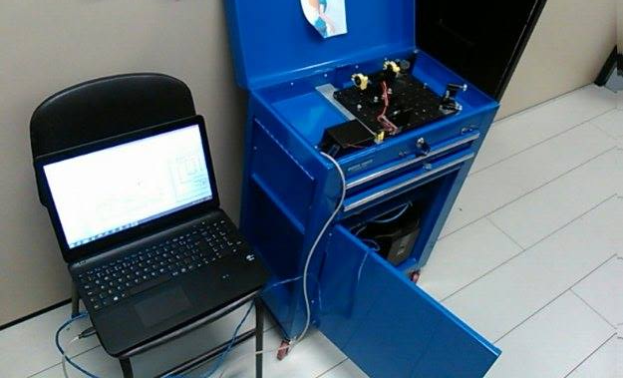
Realização Experimental (2015)
Em 2015 foram montadas dois módulos de comunicação dentro de carrinhos de fácil deslocamento. O intuito dessa montagem era servir como uma plataforma móvel de aprendizagem que pudesse ser transportada para demonstrações do protocolo.
Desvantagens:
Instabilidade mecânica
Alta taxa de absorção atmosférica
Laser com perfil elíptico
Divergência do laser
Laser em regime intenso
Baixa taxa de transferência de qubits
4/16

Slide 6
Realização Experimental (2016)
Visando solucionar os problemas encontrados na montagem anterior, foram construidos novos módulos. As soluções encontradas foram:
Instabilidade mecânica
Alta taxa de absorção atmosférica
Perfil elíptico do laser
Divergência do laser
Laser em regime intenso
Baixa taxa de transferência
Carrinhos maiores e
mais robustos
Mudança para laser infravermelho
Filtro de modo
Utilização de telescópios para colimação e focalização do laser
Multiplexação do Laser
Modulação do Laser
5/16

Slide 7
Módulos Robustos
6/16

Slide 8
Laser Infravermelho
7/16

Slide 9
Filtro de Modo
Um filtro de modo é um dispositivo óptico que permite a passagem apenas do modo gaussiano de um laser incidente.
Como o laser utilizado apresentava um perfil elíptico, um filtro foi construido para obter um perfil gaussiano.
FOTOS DO FILTRO
8/16

Slide 10
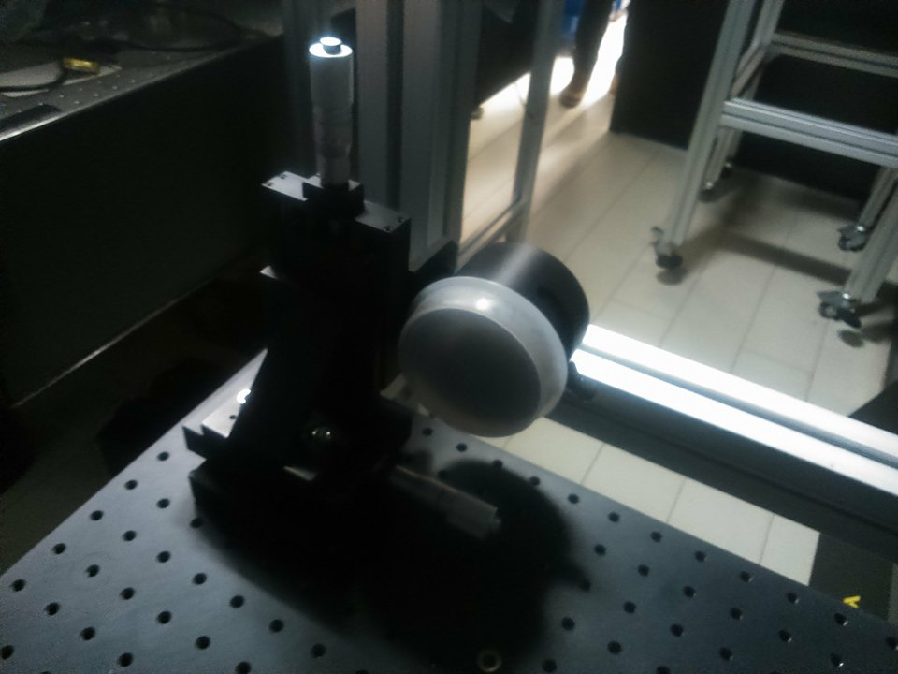
Para a análise do perfil do laser, devido ao seu novo comprimento de onda na faixa do infravermelho, foi utilziado um Laser Beam Profiler
9/16

Slide 11
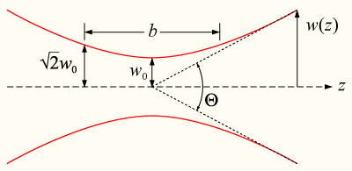
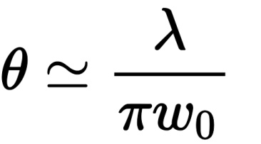
Telescópios
A colimação de um laser resulta no aumento de sua cintura, o que resulta numa menor divergência (relação inversamente proporcional).
Sendo assim, foram construidos telescópios para a transmissão e recepção responsáveis pela colimação e focalização do laser, respectivamente.
10/16

Slide 12
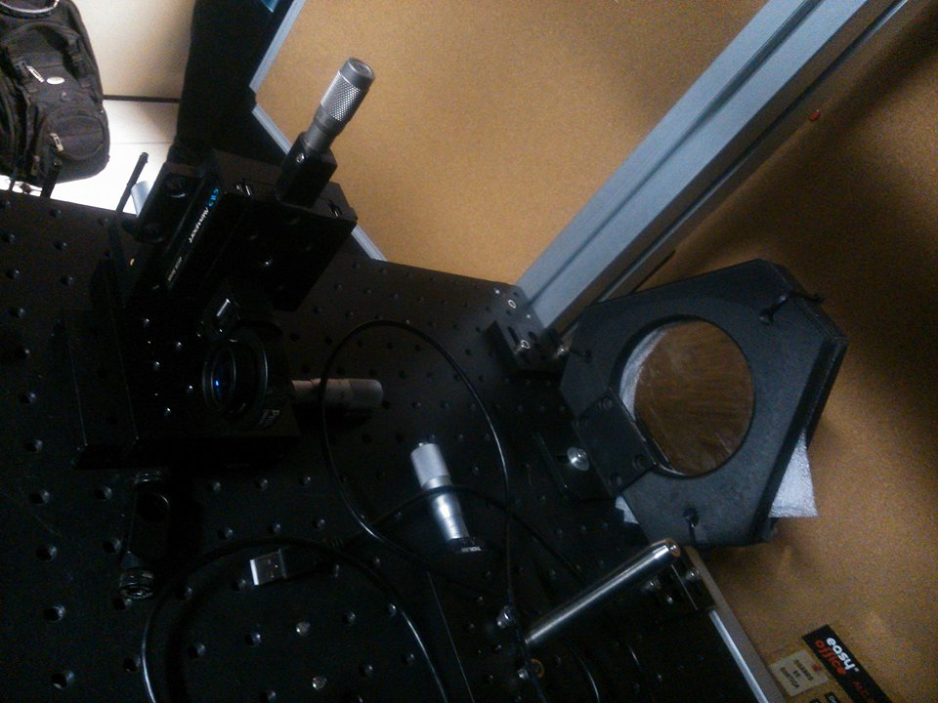
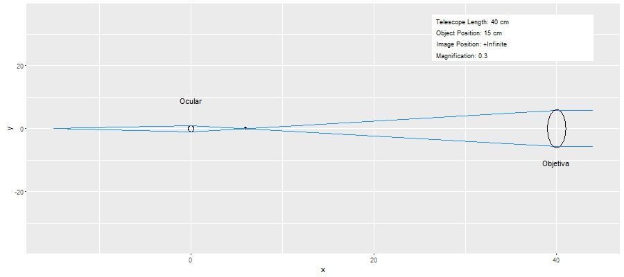
Telescópio de Transmissão
11/16

Slide 13
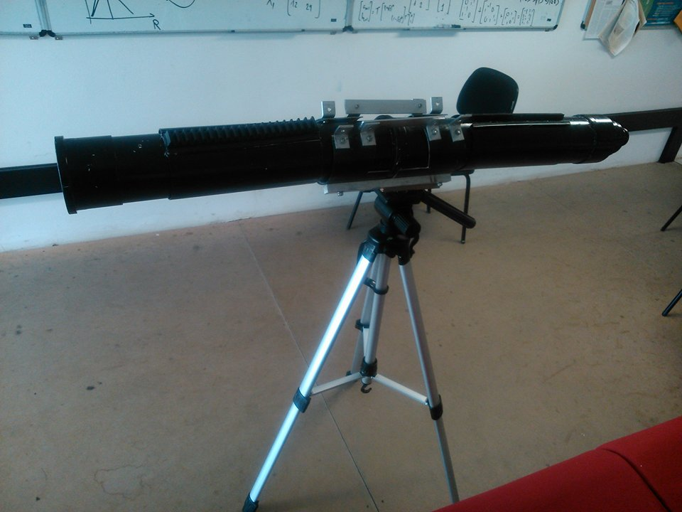
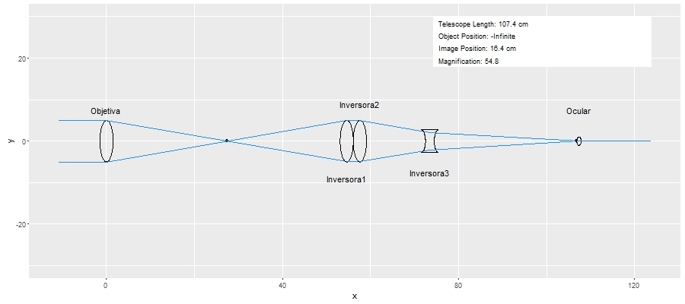
Telescópio de Recepção
12/16

Slide 14
Multiplexação
Nos módulos anteriores, a produção dos diferentes estados de polarização era feita através de placas de onda. No entanto, devido à natureza mecânica do processo de posicionamento das placas, a taxa de transferência se limitava à faixa de Hz.
Sendo assim, decidiu-se pela multiplexação utilizando 4 lasers, cada um emitindo fótons em um dos estados possíveis de polarização do protocolo BB84. Ativando-os alternadamente, em conjunto com a modulação individual de cada um, permite ao experimento atingir uma taxa de transferência na faixa de MHz.
13/16

Slide 15
Desenho do esquema
14/16

Slide 16
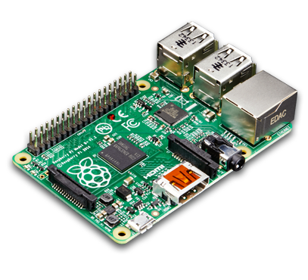
Modulação do Laser
Buscando a redução da emissão dos lasers e o aumento da taxa de transferência, cada um foi modulado, através da utilização de tranistores, por uma onda quadrada de 25MHz
Para a produção da onda quadrada foi escrito um software para controlar o GPIO de um microcontrolador Raspberry Pi
15/16

Slide 17
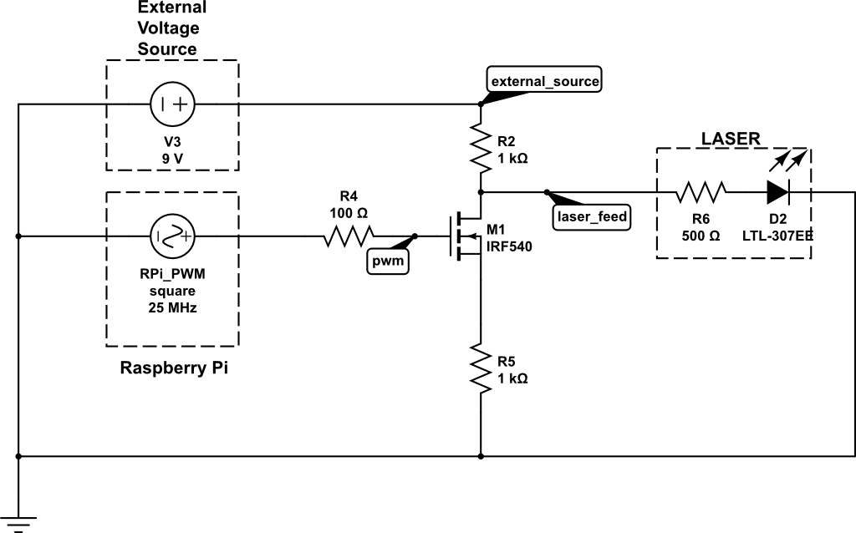
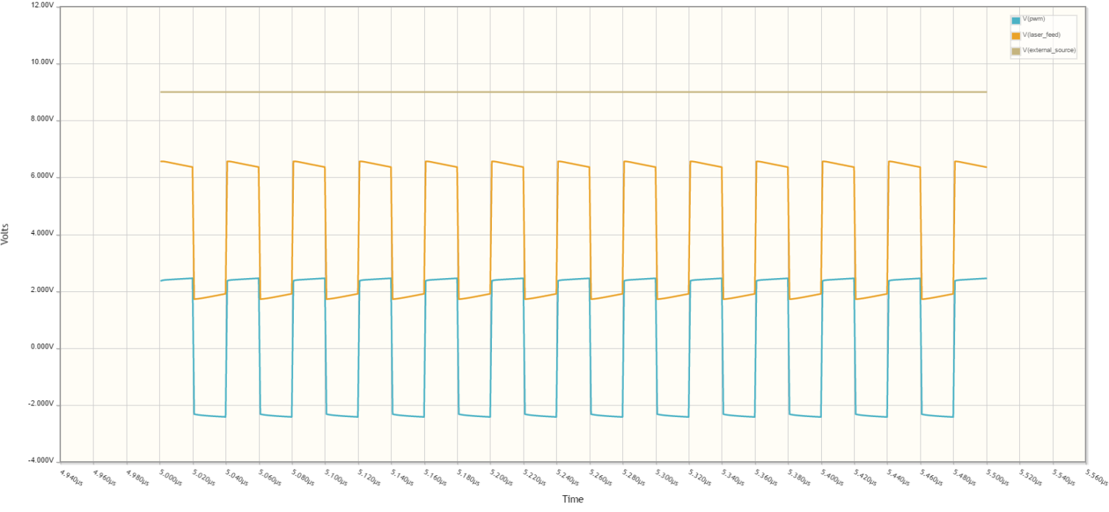
16/16

Slide 18
Planos Futuros
Como planos futuros para o projeto, temos:
Integração de todos as modificações nos novos módulos
Testes a grandes distâncias (200m -> 1km -> ?km)
Análise e tratamento de erros
17/16

Slide 19
Trabalho Conjunto
Este projeto está sendo realizado em conjunto com os colegas Paulo Sahium e Matheus Esteves, que apresentará a parte da recepção do protocolo em sua apresentação “CRIPTOGRAFIA QUÂNTICA NO ESPAÇO LIVRE - ???”
Agradecimentos Especiais
Ricardo Michel
Daniel Schneider
18/16

